Slide 1
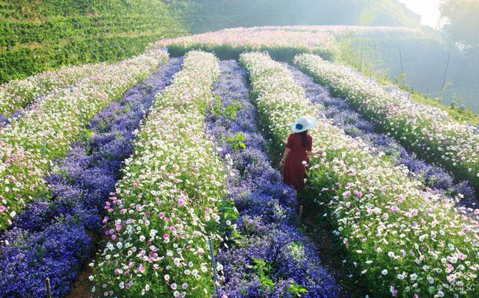
Nhiệt liệt chào mừng các thầy, cô giáo về dự giờ thăm lớp!
Giáo viên: Hoàng Thị Thu Hiền

Slide 2
Kiểm tra bài cũ
Thứ sáu ngày 8 tháng 11 năm 2019
Tuần 10: Địa lí
- Giờ học trước các em được học bài gì?
- Em hãy nêu nội dung bài đã được học?
Ở Tây Nguyên sông thường có nhiều thác ghềnh, là điều kiện thuận lợi cho việc sử dụng sức nước làm thủy điện. Rừng ở Tây Nguyên có nhiều gỗ và các lâm sản quý khác. Cần phải bảo vệ và khai thác rừng hợp lí và trồng lại rừng ở những nơi đất trống, đồi trọc.
- Bạn nào có thể biết ở Tây Nguyên có thành phố du lịch nào nổi tiếng?

Slide 3
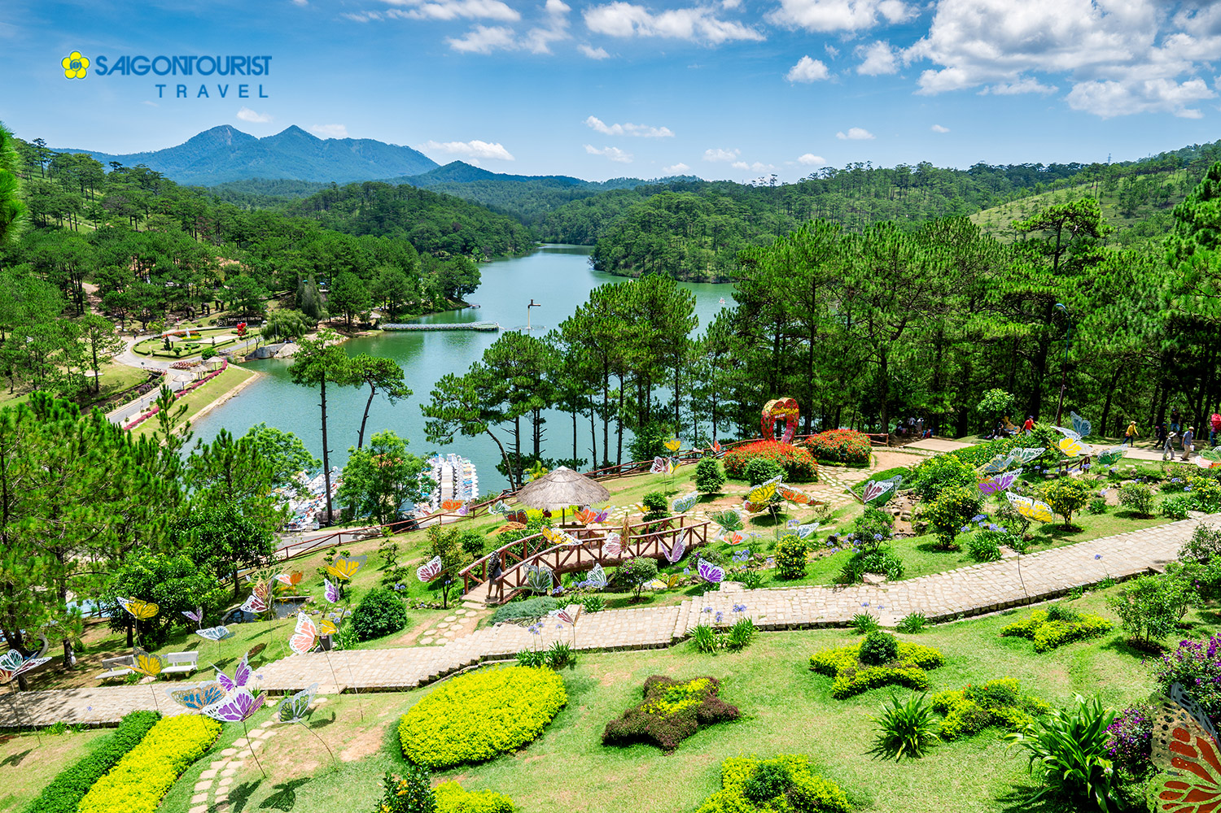

Slide 4
Thứ sáu ngày 8 tháng 11 năm 2019
Tuần 10: Địa lí
Tiết 10: Thành phố Đà Lạt
1. Thành phố nổi tiếng về rừng thông và thác nước.
Quan sát lược đồ và cho biết:
1.Đà Lạt nằm trên cao nguyên nào?
2.Đà Lạt ở độ cao bao nhiêu mét ?
3.Ở độ cao đó, Đà Lạt có khí hậu như thế nào?

Slide 5
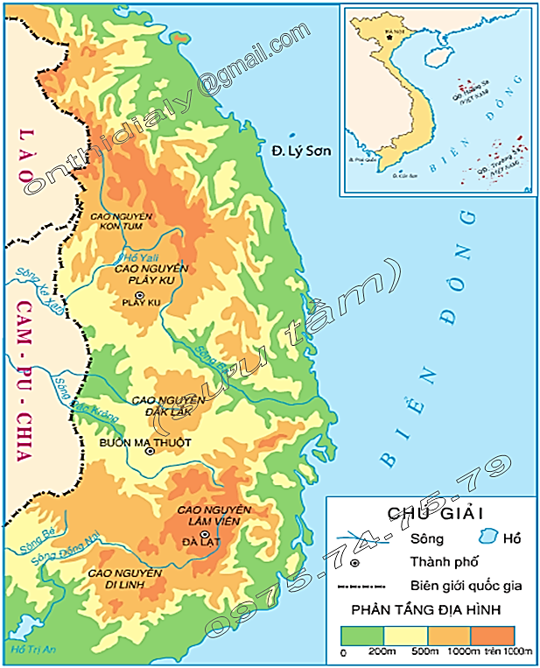

Slide 6
Thứ sáu ngày 8 tháng 11 năm 2019
Tuần 10: Địa lí
Tiết 10: Thành phố Đà Lạt
Trả lời:
Đà Lạt nằm trên cao nguyên Lâm Viên.
Đà Lạt ở độ cao trên 1000m (1500m)So với mực nước biển.
Ở độ cao này, Đà Lạt có khí hậu quanh năm mát mẻ.

Slide 7
Thứ sáu ngày 8 tháng 11 năm 2019
Tuần 10: Địa lí
Tiết 10: Thành phố Đà Lạt
Đọc thông tin trong SGK cho biết: Tại sao nói Đà Lạt là thành phố nổi tiếng về rừng thông và thác nước?

Slide 8
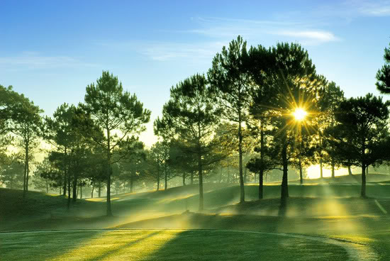
Thứ sáu ngày 8 tháng 11 năm 2019
Tuần 10: Địa lí
Tiết 10: Thành phố Đà Lạt
Đà Lạt nổi tiếng với rừng thông vì: Đà Lạt có những rừng thông xanh tốt quanh năm, phủ kín các sườn đồi, sườn núi và chay dọc các con đường trong thành phố.

Slide 9
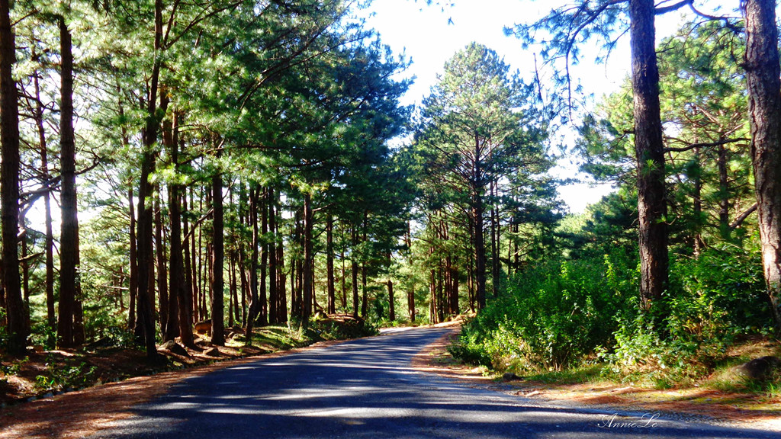
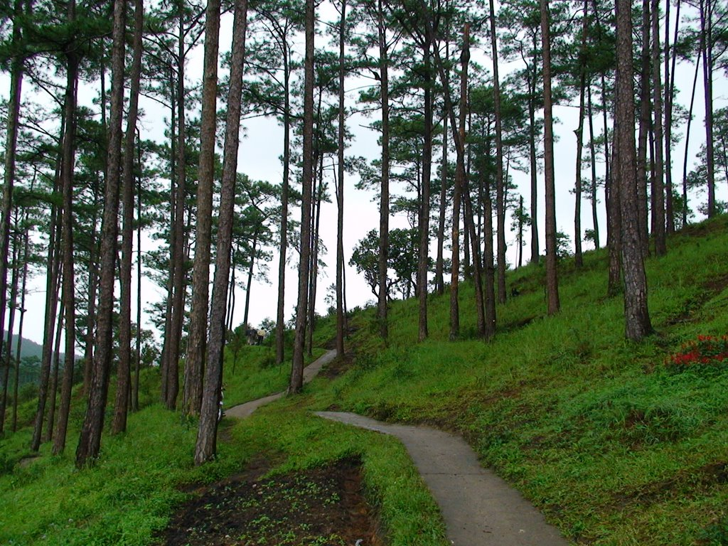
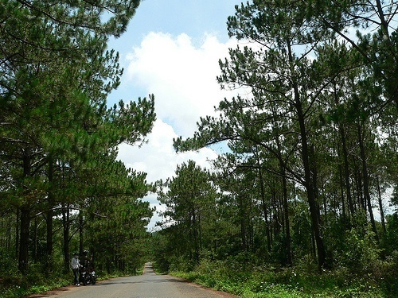
Thông trong thành phố Đà Lạt
Rừng thông Đà Lạt

Slide 10
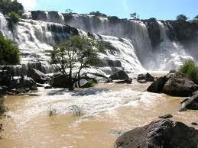
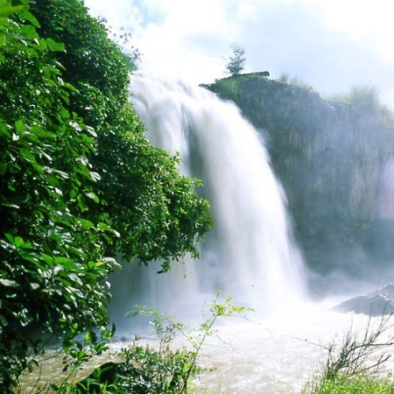
Đà Lạt có nhiều thác nước đẹp nổi tiếng như: thác Cam Li, thác Pơ-ren…Mỗi thác có một vẻ đẹp riêng rất nên thơ.
Thác Camly
Thác Pơ-ren

Slide 11
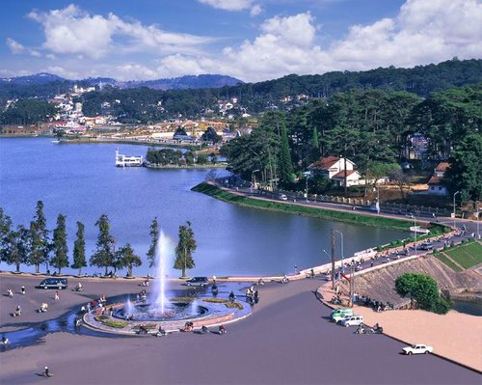
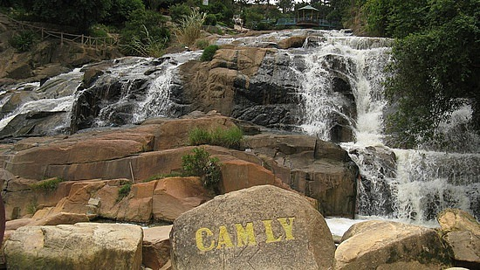
Hồ Xuân Hương
Thác Cam Li

Slide 12
2. Đà Lạt - thành phố du lịch và nghỉ mát Đọc sách giáo khoa T 95
Thứ sáu ngày 8 tháng 11 năm 2019
Tuần 10: Địa lí
Tiết 10: Thành phố Đà Lạt
Thảo luận theo nhóm 4 viết vào phiếu bài tập (TG:2’)
Đà Lạt trở thành thành phố du lịch và nghỉ mát nổi tiếng vì:
Có khí hậu:…….
Có các cảnh quan tự nhiên đẹp….
Có các công trình phục vụ du lich như:….
Có các hoạt động du lịch lí thú như:….

Slide 13
2. Đà Lạt - thành phố du lịch và nghỉ mát:
Thứ sáu ngày 8 tháng 11 năm 2019
Tuần 10: Địa lí
Tiết 10: Thành phố Đà Lạt
Đà Lạt trở thành thành phố du lịch và nghỉ mát nổi tiếng vì:
Có khí hậu:mát mẻ
Có các cảnh quan tự nhiên tươi đẹp như: rừng thông, vườn hoa, thác nước, chùa chiền…
Có các công trình phục vụ du lich như: khách sạn, sân gôn, biệt thự... sang trọng.
Có các hoạt động du lịch lí thú như: bơi thuyền, đi xe ngựa…

Slide 14
2. Đà Lạt - thành phố du lịch và nghỉ mát:
Thứ sáu ngày 8 tháng 11 năm 2019
Tuần 10: Địa lí
Tiết 10: Thành phố Đà Lạt
Nhờ có không khí trong lành, mát mẻ, thiên nhiên tươi đẹp nên Đà Lạt đã trở thành thành phố du lịch, nghỉ mát nổi tiếng với nhiều khách sạn, sân gôn, biệt thự…Du khách có thể bơi thuyền trên hồ Xuân Hương, cưỡi ngựa ngắm cảnh, dạo quanh thành phố hoặc tham gia các tour du lịch đến các địa điểm nổi tiếng tại đây.

Slide 15
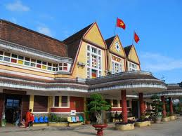
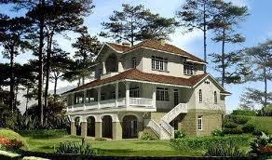
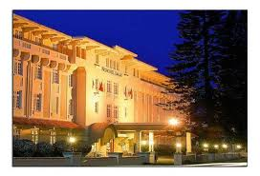
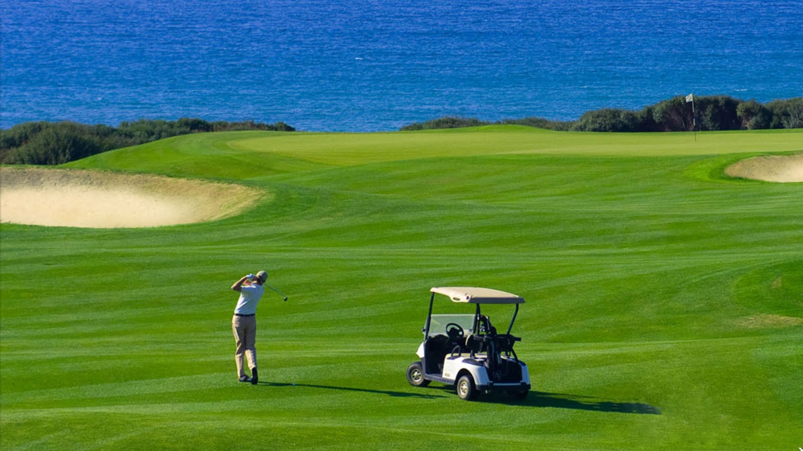
Sân gôn
Biệt thự
Khách sạn
Ga Đà Lạt

Slide 16
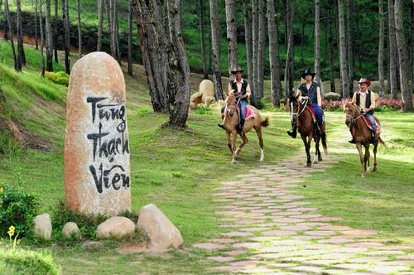

Slide 17
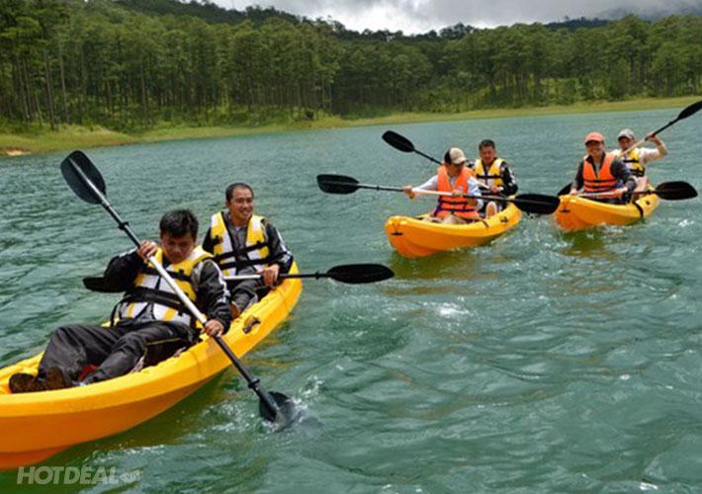
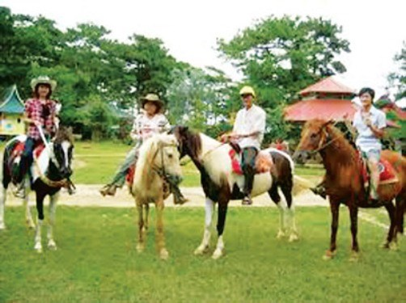
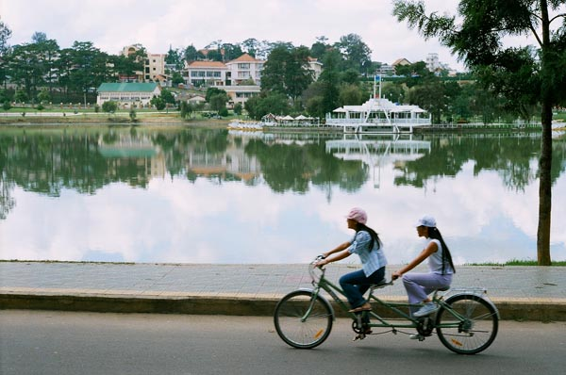
Ngắm cảnh
Cưỡi ngựa
Du thuyền

Slide 18
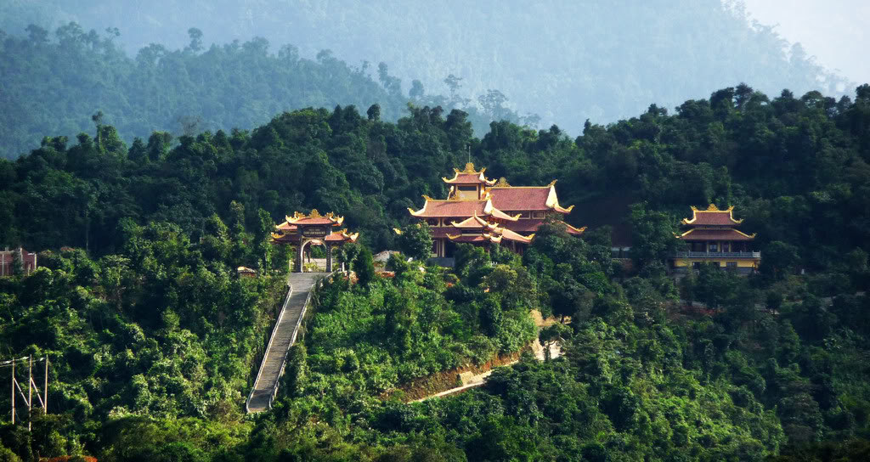

Slide 19
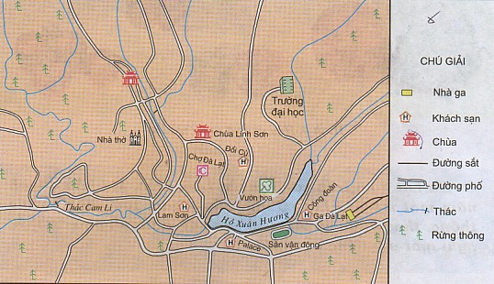
Chỉ vị trí hồ Xuân Hương, thác Cam Li và kể tên một số điểm du lịch ở Đà Lạt
Nhà thờ
Chùa Linh Sơn
chợ Đà Lạt
C
Vườn hoa
Hương
Thác Cam Li
Xuân
Hồ
Sân vận động

Slide 20
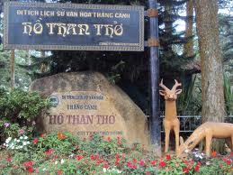
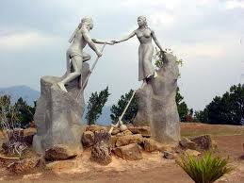
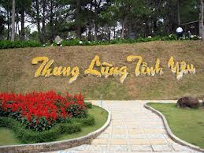
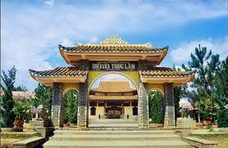
Một số điểm đến nổi tiếng của Đà Lạt:
Hồ Than Thở
Đỉnh Langbiang
Thung lũng tình yêu
Thiền viện Trúc Lâm

Slide 21
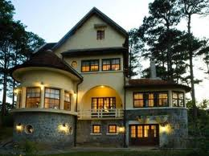
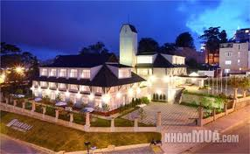
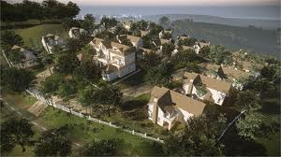
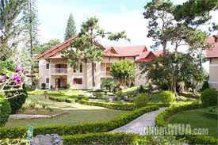
Một số khu nghỉ dưỡng,khách sạn,biệt thự của Đà Lạt:
Ana Mandara Đà Lạt
Khách sạn Bluemoon
Đà Lạt Hill Villas
Hoàng Anh Resorts

Slide 22
3. Hoa quả và rau xanh Đà Lạt
Thứ sáu ngày 8 tháng 11 năm 2019
Tuần 10: Địa lí
Tiết 10: Thành phố Đà Lạt
Thảo luận theo nhóm 2 (thời gian 2’)
1. Rau và hoa của Đà Lạt được trồng như thế nào?
2.Vì sao Đà Lạt thích hợp với việc trồng cây rau và hoa quả xứ lạnh?
3. Kể tên một số các loài hoa, rau, quả của Đà Lạt?
4. Hoa , rau, quả ở Đà Lạt có giá trị như thế nào?

Slide 23
3. Hoa quả và rau xanh Đà Lạt
Thứ sáu ngày 8 tháng 11 năm 2019
Tuần 10: Địa lí
Tiết 10: Thành phố Đà Lạt
Đáp án:
1. Rau và hoa của Đà Lạt được trồng như thế nào? Rau và hoa của Đà Lạt được trồng quanh năm với diện tích rộng
2.Vì sao Đà Lạt thích hợp với việc trồng cây rau và hoa quả xứ lạnh? Đà Lạt có khí hậu lạnh mẻ quanh năm nên thích hợp với việc ltrồng cây xứ lạnh
3. Kể tên một số các loài hoa, rau, quả của Đà Lạt? Đà Lạt có các loại hoa đẹp nổi tiếng như: Lan , Hồng, cúc, lay ơn…Có các loại quả ngon như dâu tây, đào …các loại rau như bắp cải, súp lơ, cà chua
4. Hoa , rau, quả ở Đà Lạt có giá trị như thế nào? Đà Lạt có các loại hoa đẹp nổi tiếng như: Lan , Hồng, cúc, lay ơn…Có các loại quả ngon như dâu tây, đào …các loại rau như bắp cải, súp lơ, cà chua

Slide 24
Rau và quả Đà Lạt:
Thứ sáu ngày 8 tháng 11 năm 2019
Tuần 10: Địa lí
Tiết 10: Thành phố Đà Lạt
3. Hoa quả và rau xanh Đà Lạt
Đà Lạt có nhiều loại rau, quả xứ lạnh như: Bắp cải, súp lơ, dâu tây, cà chua, đào…Rau được trồng với diện tích lớn và chở đi cung cấp cho nhiều nơi trên cả nước.

Slide 25
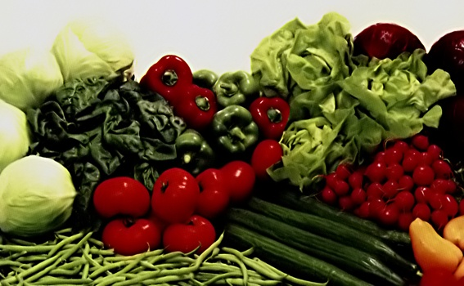
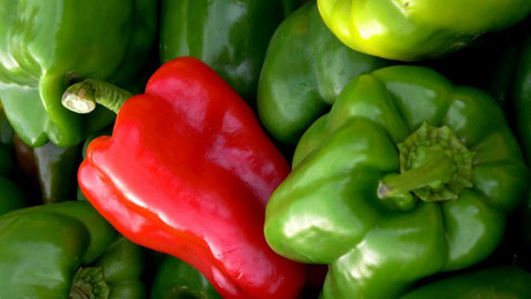
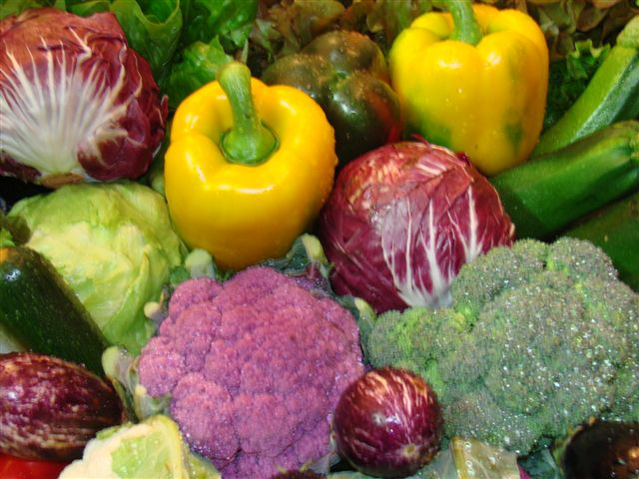
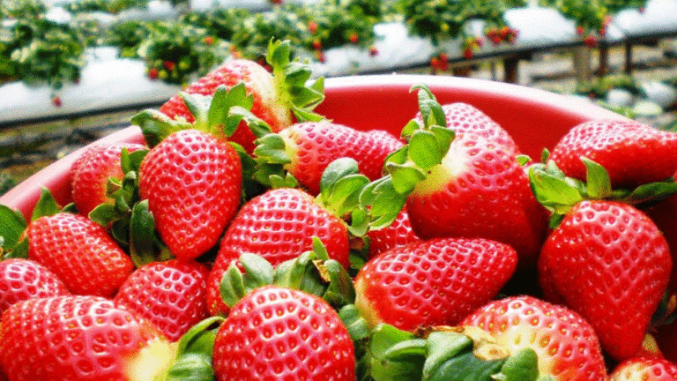
Rau và quả Đà Lạt:

Slide 26
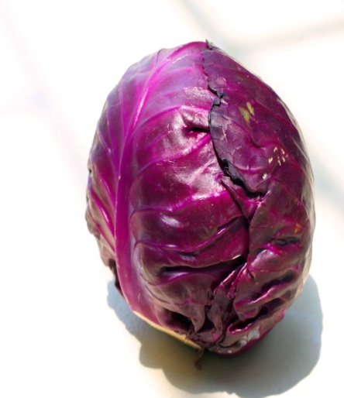
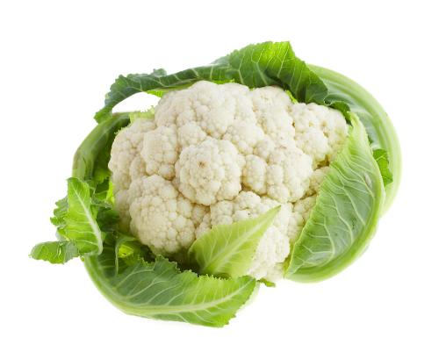
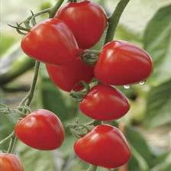
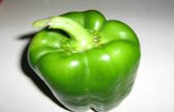
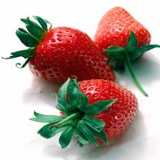
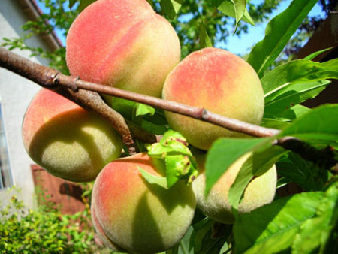
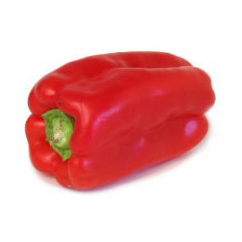
Bắp cải tím
súp lơ
Cà chua
Ớt
Dâu tây
Đào

Slide 27
3. Hoa quả và rau xanh Đà Lạt
Thứ sáu ngày 8 tháng 11 năm 2019
Tuần 10: Địa lí
Tiết 10: Thành phố Đà Lạt
Hoa Đà Lạt:
Đà Lạt còn là thiên đường của các loài hoa như: lan, hồng, cúc, lay-ơn, cẩm tú cầu,….Hoa Đà Lạt chủ yếu được tiêu thụ ở các thành phố lớn và xuất khẩu ra nước ngoài.

Slide 28
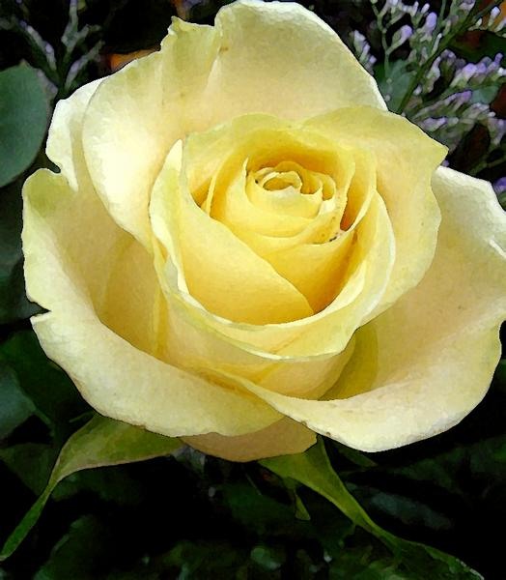
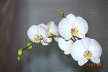
Hoa hồng
Hoa lan
Hoa Cẩm tú cầu

Slide 29
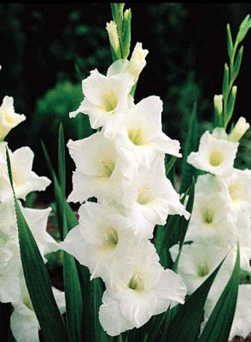
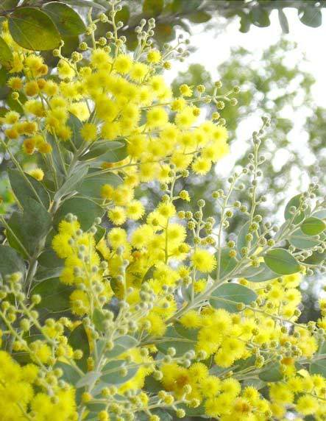
Hoa Lay-ơn
Hoa Mi-mô-da

Slide 30
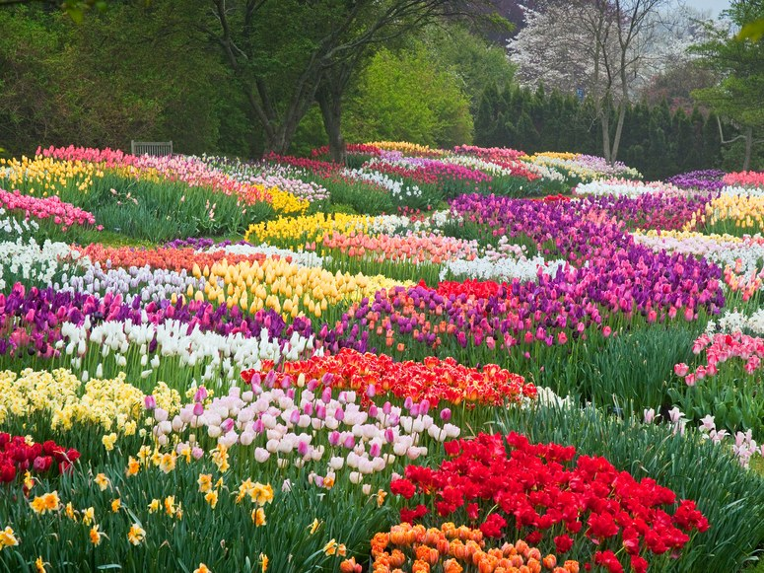
Vườn hoa
Rừng thông

Slide 31
Ghi nhớ: Đà Lạt nằm trên cao nguyên Lâm Viên, khí hậu quanh năm mát mẻ. Đà Lạt có nhiều hoa quả, rau xanh; rừng thông, thác nước và biệt thự. Đà Lạt là thành phố du lịch, nghỉ mát nổi tiếng của nước ta.
Thứ sáu ngày 8 tháng 11 năm 2019
Tuần 10: Địa lí
Tiết 10: Thành phố Đà Lạt

Slide 32
ĐÁP ÁN:
ĐÀ LẠT
vườn
hoa, rừng thông,
thác nước
Các công trình
phục vụ nghỉ ngơi,
du lịch:
Khí hậu :
Thiên nhiên:
quanh
năm mát mẻ
biệt thự,
khách sạn, khu nghỉ dưỡng
Thành phố Đà Lạt là:
thành phố nghỉ mát,
du lịch,có nhiều loại
rau,hoa quả.

Slide 33
TRÒ CHƠI : “AI THÔNG MINH HƠN ?”
ĐÀ LẠT
Khí hậu : …
Thiên nhiên : …
Các công trình
phục vụ nghỉ ngơi,
du lịch:…
Thành phố Đà Lạt
là: …

Slide 34
Chuẩn bị bài sau
Ôn lại các bài đã học.
Chuẩn bị bài 10 : Ôn tập

Slide 35
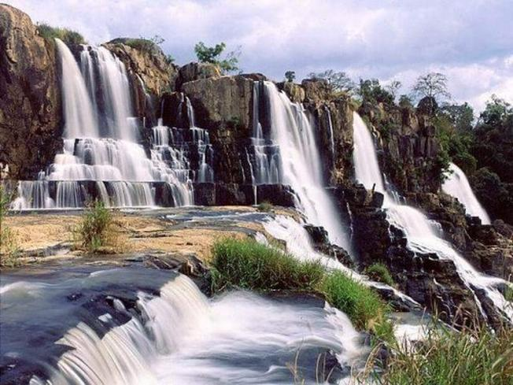
Kính chúc các thầy cô mạnh khỏe, chúc các con chăm ngoan, học giỏi!

